Slide 1
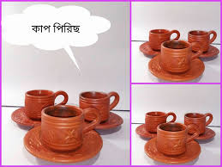
স্বাগতম

Slide 2
শুভসকাল

Slide 3
শিক্ষক পরিচিতি
সিমতা রানী সূত্রধর
সহকারী শিক্ষক
কালাম্বরপুর সঃ প্রাঃ বিঃ
জগন্নাথপুর,সুনামগঞ্জ।

Slide 4
পাঠ পরিচিতি
পঞ্চম শ্রেণি
বিষয়ঃ বাংলা
পাঠঃ শখের মৃৎশিল্প
তারিখঃ১৩-০৩-২০২০ইং

Slide 5
আবেগসৃষ্টি
পূর্বজ্ঞান যাচাই

Slide 6
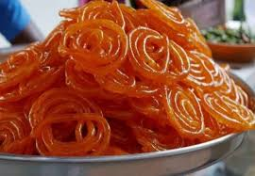
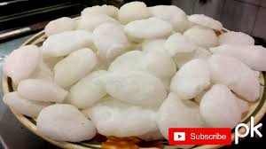
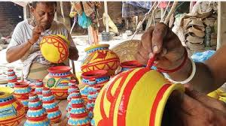
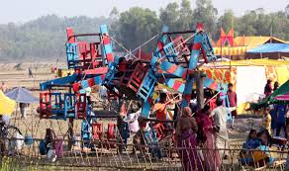
চলো কয়েকটি ছবি দেখি
বাতাসা
জিলাপি
শখের হাঁড়ি
নাগরদোলা

Slide 7
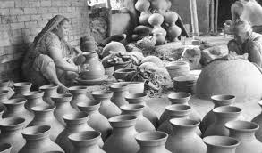
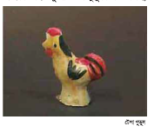
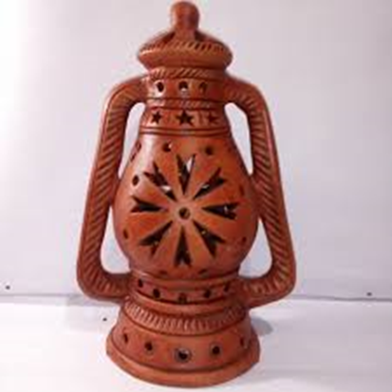
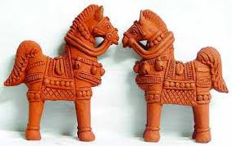
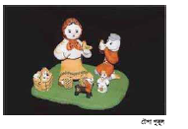
এগুলো আমরা কোথায় দেখতে পাই?
হাঁড়ি-পাতিল
টেপাপুতুল
হারিকেন
মাটির ঘোড়া
টেপাপুতুল

Slide 8
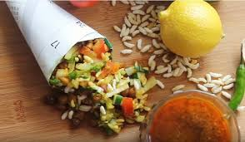
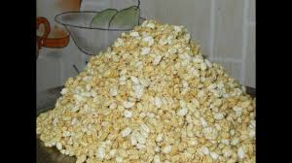
ঝাল মুড়ি
মুড়কি
আইসক্রীম
বলোতো আজকের পাঠ কী হবে?

Slide 9
আজকের পাঠ
শখের মৃৎশিল্প

Slide 10
শিখনফল
পড়া-দক্ষতা
১.৩.২।পাঠে ব্যবহৃত যুক্তবর্ণ সংবলিত শব্দযোগে গঠিত বাক্য সাবলীলভাবে পড়তে পারবে।
১.৪.১।পাঠ্যপুস্তকের পাঠ শ্রবণযোগ্য স্পষ্ঠস্বরে ও প্রমিত উচ্চারণে সাবলীলভাবে পড়তে পারবে।
লেখা-দক্ষতা
১.৫.১।পাঠে ব্যবহৃত শব্দ দিয়ে নতুন নতুন বাক্য লিখতে পারবে।
৩.২.১।অভিমতসহ পরিচিত পরিবেশ ও অভিজ্ঞতার বিবরণ লিখতে পারবে।

Slide 11
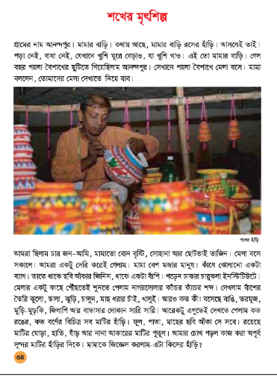
তোমাদের বইয়ের ৩৪ নং পৃষ্ঠা খোল
চলোএকই ভাবে পরের পৃষ্ঠাগুলো পড়ি

Slide 12
শব্দার্থ
শখ =মনের ইচ্ছা।
টেরাকোটা=টেরা অর্থ মাটি,কোটা অর্থ পোড়ানো।পোড়ামাটির তৈরি মানুষের হাতের সব জিনিষ টেরাকোটা নামে পরিচিত।
নকশা=রেখা দিয়ে আঁকা ছবি।
।

Slide 13
শব্দার্থ
শালবন বিহার= কুমিল্লার ময়নামতিতে মাটি খুঁড়ে আবিষ্কৃত হয়েছে প্রাচীন বৌদ্ধবিহার সভ্যতার একটি নিদর্শন।
মৃৎশিল্প =মাটির তৈরি শিল্পকর্ম।
শখের হাঁড়ি= শখ করে পছন্দের জিনিস যে হাঁড়িতে রাখা হয়।

Slide 14
শব্দগুলো খালি জায়গায় বসিয়ে বাক্য তৈরি করি
নকশা
শখ
টেপাপুতুল
শালবন বিহার
টেরাকোটা
শখের হাঁড়ি
মৃৎশিল্প
ক)এই যে-------- দেখছ,এসবই গ্রামের শিল্পীদের তৈরি।
খ)মাটির পুতুল জমানো আমার একটি -----------।
গ)মাটির তৈরি শিল্পকর্মকে-----------------বলে।
ঘ)আমরা মেলা থেকে অনেক ---------------কিনলাম।

Slide 15
একক কাজ
ক)মৃৎশিল্প বলতে কী বুঝায়?
খ) মৃৎ শিল্পের মূল উপাদান কী?
গ)বৈশাখী মেলায় কী কী পাওয়া যায়?
ঘ)শখের হাঁড়ি দেখতে কী রকম?

Slide 16
উত্তর
ক) মাটির তৈরি শিল্পকর্ম যেমন হাঁড়ি,পাতিল,পুতুল,থালাবাসন ইত্যাদিকে বুঝায়।
খ) মাটি
গ) মাটির পুতুল,হাতি, ঘোড়া,খই,মুড়ি,মুড়কি,বাতাসা ও আরো অনেক কিছু।
ঘ)শখের হাঁড়ি দেখতে খুবই সুন্দর

Slide 17
দলীয় কাজ
দলে আলোচনা কর
মামার বাড়ি রসের হাঁড়ি- কথাটি দ্বারা কী বুঝানো হয়েছে ?

Slide 18
মূল্যায়ন
শব্দগুলো খালি জায়গায় বসিয়ে বাক্য তৈরি করি
নকশা
শখ
টেপাপুতুল
শালবন বিহার
টেরাকোটা
শখের হাঁড়ি
মৃৎশিল্প
ক)এই যে-------- দেখছ,এসবই গ্রামের শিল্পীদের তৈরি।
খ)মাটির পুতুল জমানো আমার একটি -----------।
গ)মাটির তৈরি শিল্পকর্মকে-----------------বলে।
ঘ)আমরা মেলা অনেক ---------------কিনলাম।

Slide 19
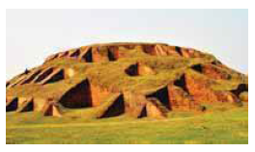
বাড়ির কাজ
বাংলাদেশের প্রাচীন সভ্যতার নিদর্শণ শালবন বিহারের বর্ণনা দাও?

Slide 20
ধন্যবাদ

